Slide 1
Зимой в лесу
Воспитатель СП ГБОУ СОШ №3
.г. Октябрьск «Детский сад №5»
Разина Ольга Викторовна

Slide 2
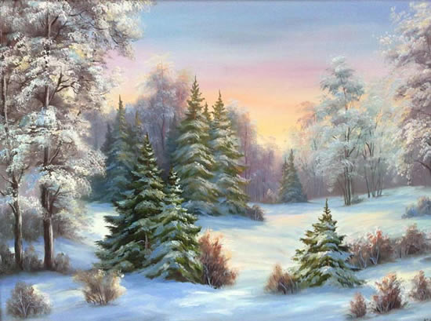

Slide 3
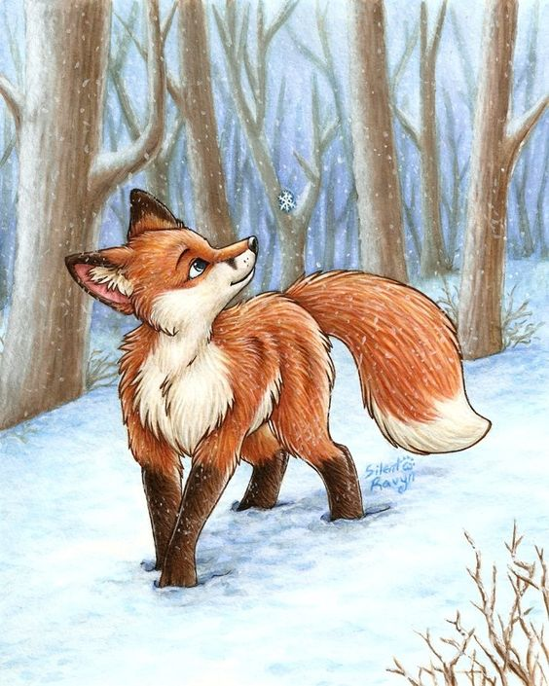

Slide 4
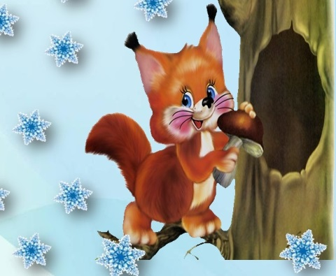

Slide 5
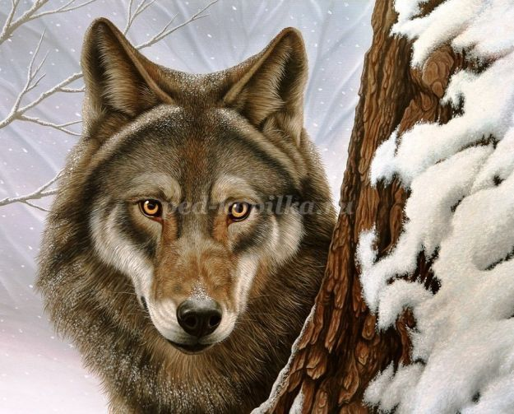

Slide 6
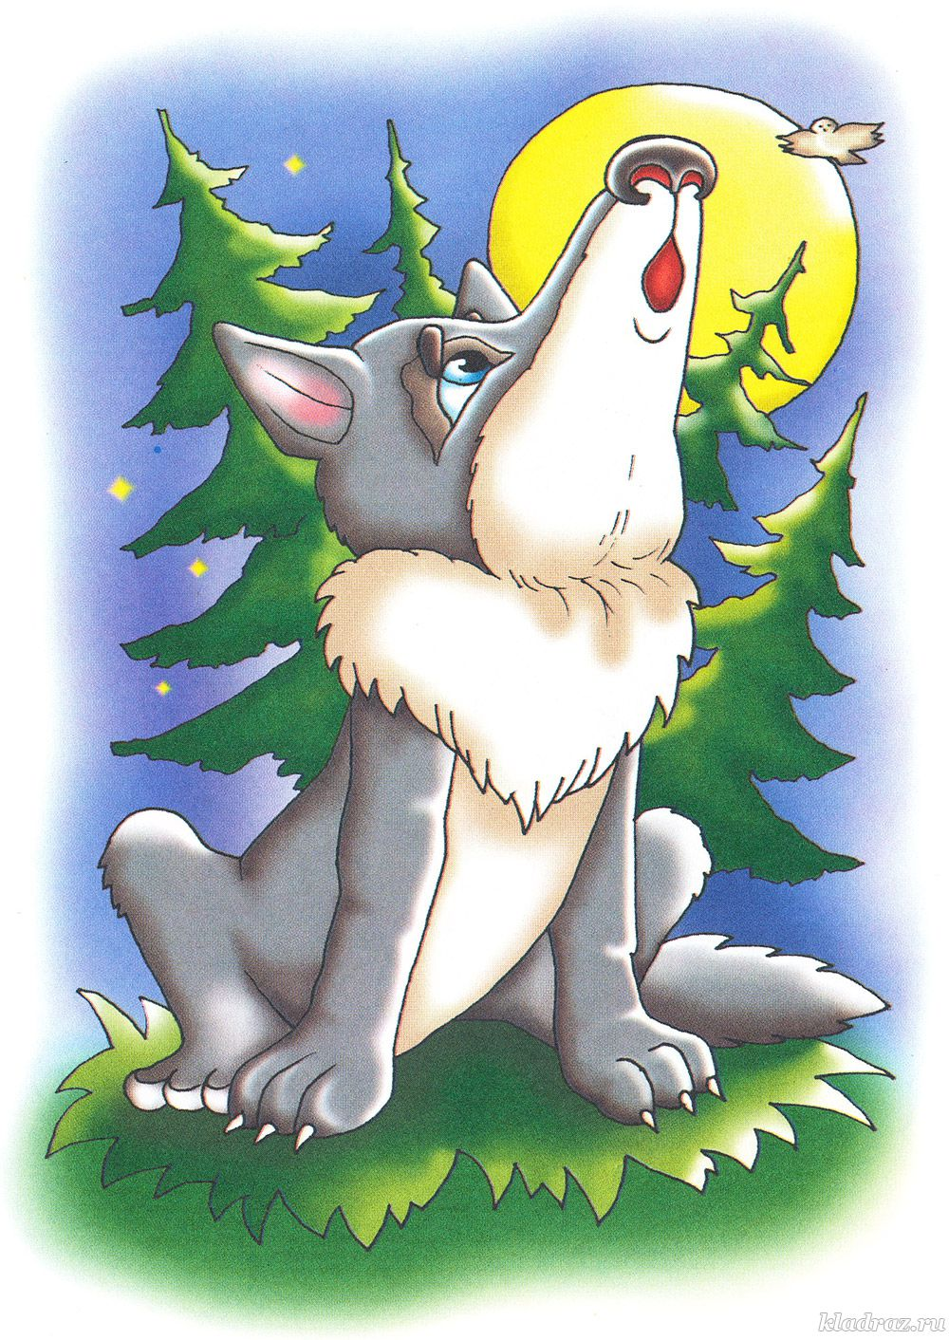
Упражнение «Волк»

Slide 8
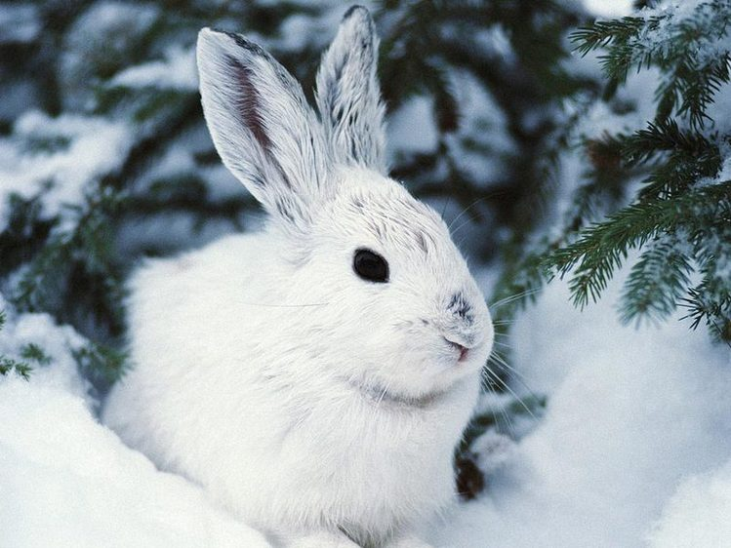

Slide 10
